Slide 1
T.C.
KASTAMONU ÜNİVERSİTESİ
TAŞKÖPRÜ MYO
BİLGİSAYAR PROGRAMCILIĞI
Programlama Temelleri
5. Bölüm
Öğr. Gör. Sevdanur GENÇ
sgenc@kastamonu.edu.tr
Kastamonu, 2019

Slide 2


AJANDA
ZAMAN İŞLEMLERİ
  DATE SINIFI
  SIMPLEDATEFORMAT SINIFI
    DATEFORMAT SINIFI

Slide 3
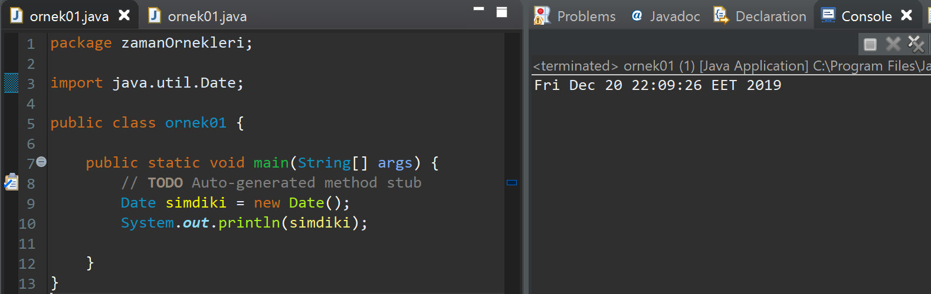
DATE SINIFI
JAVA’DA TARİH İLE İLGİLİ İŞLEM YAPMAK İÇİN DATE SINIFI KULLANILIR.
DATE SINIFI BELİRLİ BİR ZAMAN DEĞERİNİ BİR DEĞİŞKENE ATARAK DEĞİŞİKLİK YAPABİLMEMİZ İÇİN GEREKLİ FONKSİYONLARA SAHİPTİR.
NEW DATE() İFADESİ KULLANILDIĞINDA, KODUN ÇALIŞTIĞI BİLGİSAYARA AİT O ANIN TARİHİNİ VE SAATİNİ ALABİLMEKTEDİR.

Slide 4
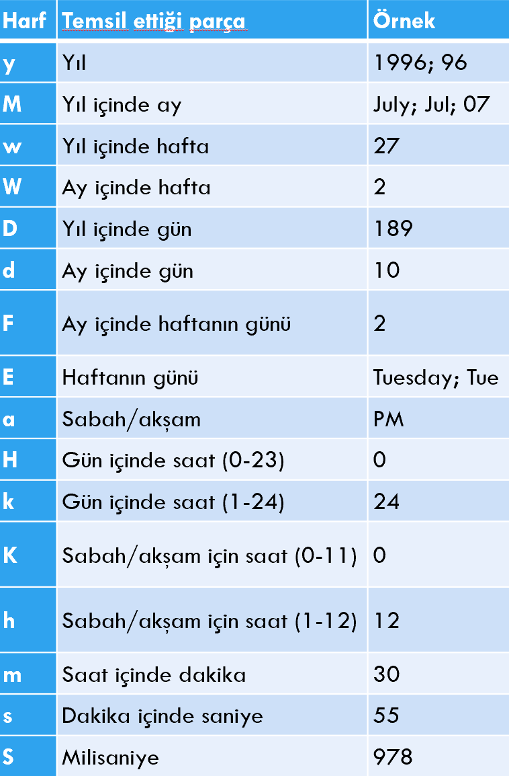
SIMPLEDATEFORMAT SINIFI
EĞER ÇEKİLEN TARİHİ FARKLI FORMATLARDA GÖRÜNTELENMEK İSTENİRSE SİMPLEDATEFORMAT SINIFI KULLANILIR.
BU SINIF AYNI ZAMANDA ELLE GİRİLEN BİR TARİHE FORMATA GÖRE DÜZENLEMEK İÇİNDE KULLANILIR.
TARİH YIL, AY VE GÜN OLARAK YAZDIRILABİLİR.
DATEFORMATER İLE KULLANILABİLECEK DİĞER FORMAT TERİMLERİ YANDAKİ LİSTEDE BULUNMAKTADIR.

Slide 5
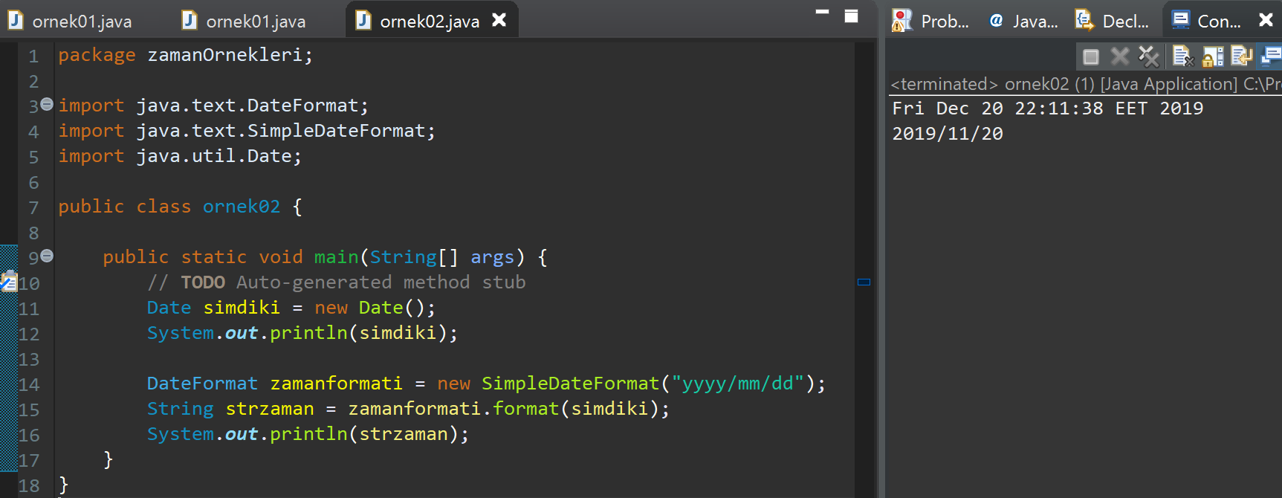
SIMPLEDATEFORMAT SINIFI

Slide 6
KEYİFLİ ÇALIŞMALAR...

